Slide 1
Uygulamalı Doğal Dil İşleme
Seq2seq – Transformers - Bert
22 Kasım 2024

Slide 2
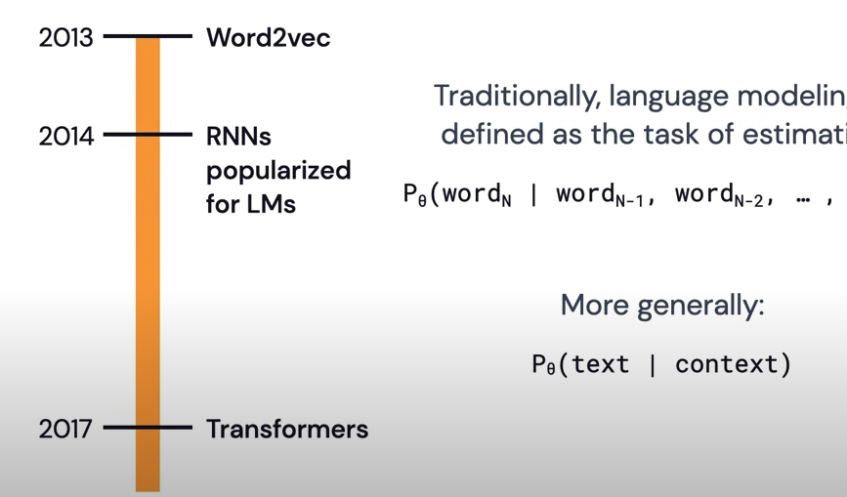
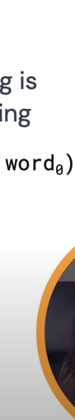
So far in Language Modeling
Slide credit: Prof. Ghassemi Lectures and Tutorials

Slide 3
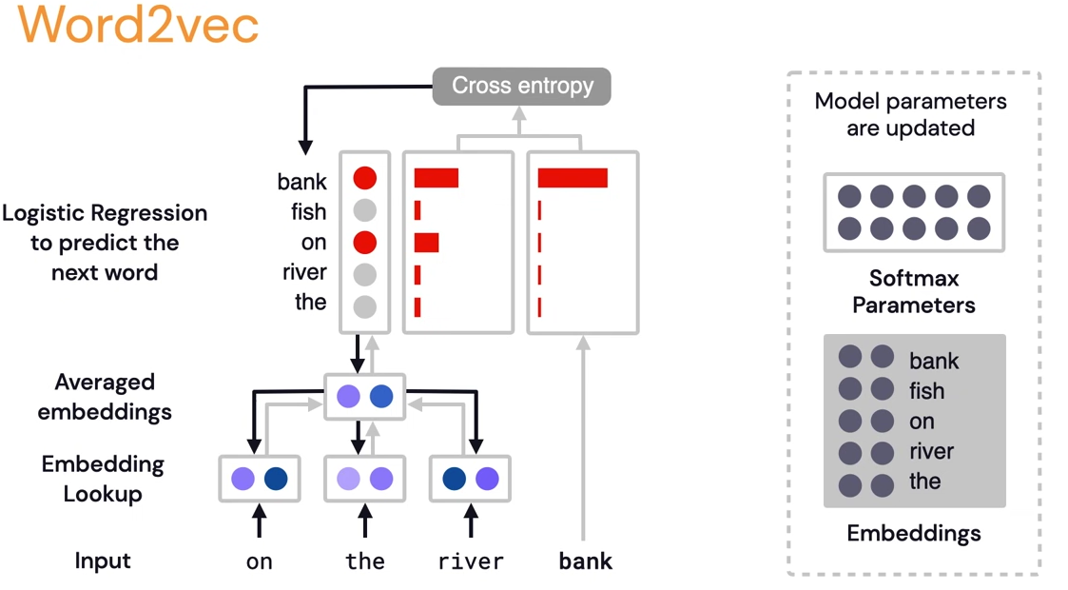
So far in Language Modeling
Slide credit: Transfer learning and Transformer models (ML Tech Talks) - Tensorflow

Slide 4
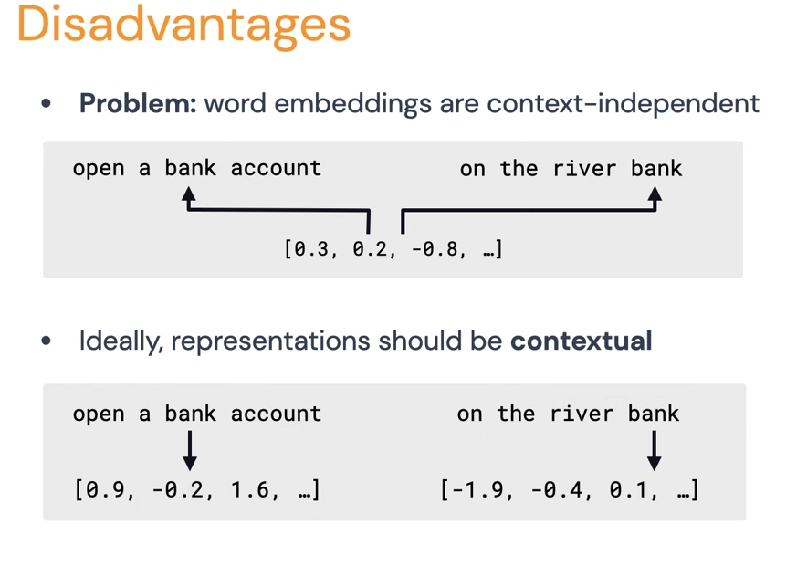
So far in Language Modeling
Advantages
Efficient Representation of Words
Contextual Word Embeddings
Slide credit:

Slide 5
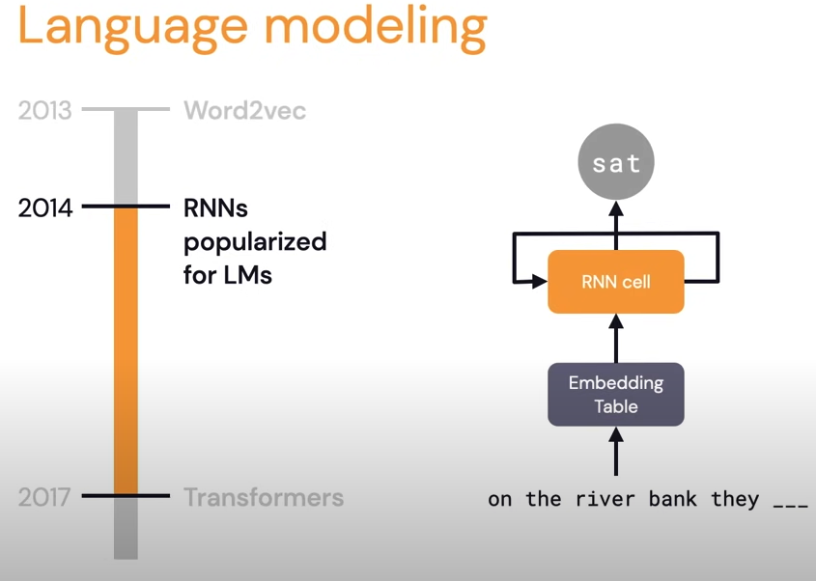
So far in Language Modeling
Slide credit:
Notes:
Vanilla neural networks, sequential data için makul değillerdi
Neden çünkü her bir veri birbirinden bağımsız olarak layerlarda geçiyor ve bir akış ile alakalı öğrenme imkanı yoktu.
Unlike recurrent neural networks (RNNs), FNNs lack the ability to maintain memory or capture temporal dependencies.
In FNNs, information flows only in a forward direction, from input to output, without any feedback loops. Each input is processed independently, and the network doesn't have access to previous inputs or the context they provide. Consequently, FNNs are limited in their ability to model sequences or capture the temporal dynamics of data.

Slide 6


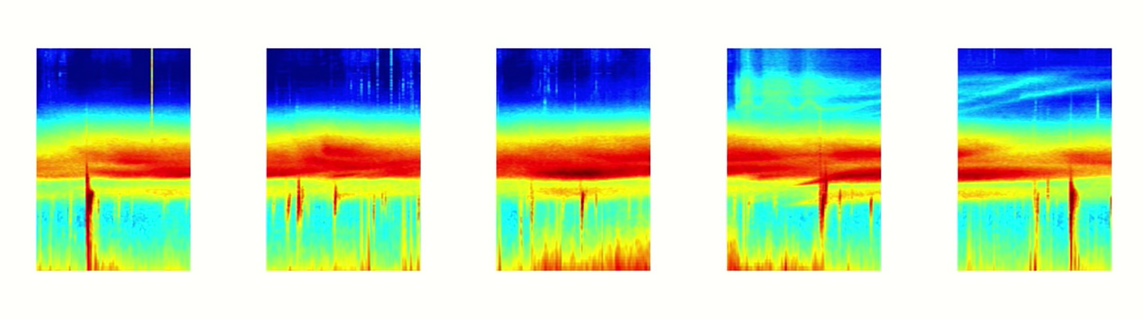
So Far in NLP
Audio spectrogram chopped into chunks
Notes:
Text is another form of sequences. You can break Text up into a sequence of characters or a sequence of words.

Slide 7

So Far in NLP
Sequential Memory
Notes:
Yani bunun zor olmasının çok mantıklı bir nedeni var. Alfabeyi bir dizi olarak öğrenirsiniz. Sıralı bellek, beyninizin sıra kalıplarını tanımasını kolaylaştıran bir mekanizmadır.

Slide 8
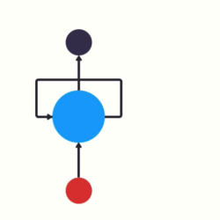
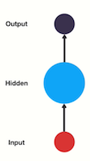

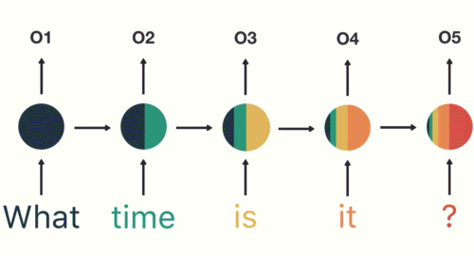
So Far in NLP

Slide 9
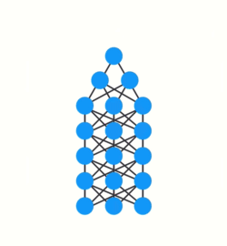
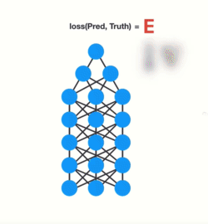

So Far in NLP
Final hidden state of the RNN
Gradients shrink as it back-propagates down

Slide 10
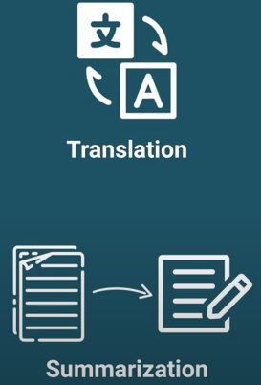
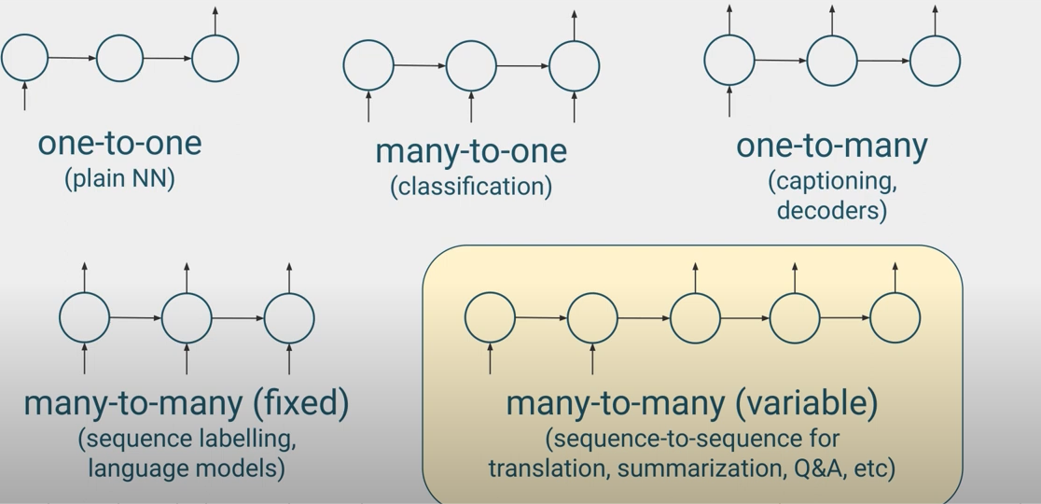
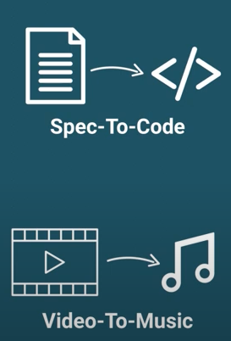
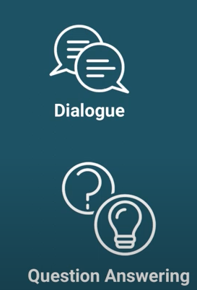
So far in Language Modeling
Slide credit:
Notes:
Neden ihtiyaç duyuyorum
Doğası gereği, hep sabit uzunlukta girdi ve çıktı ve başarının yüksek olması
Çok kaynak kullanmaya başlıyorlar

Slide 11
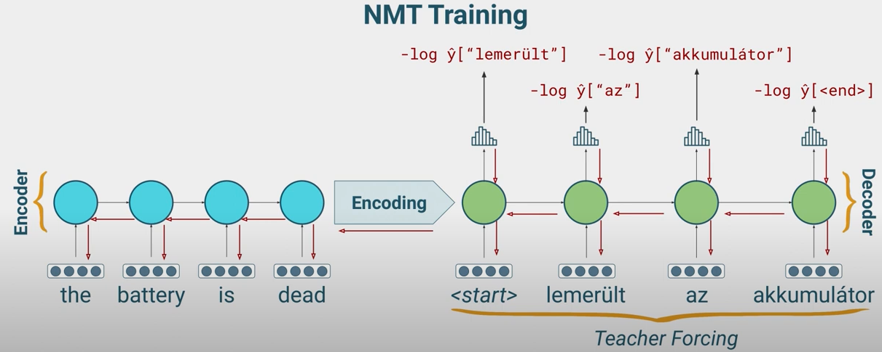
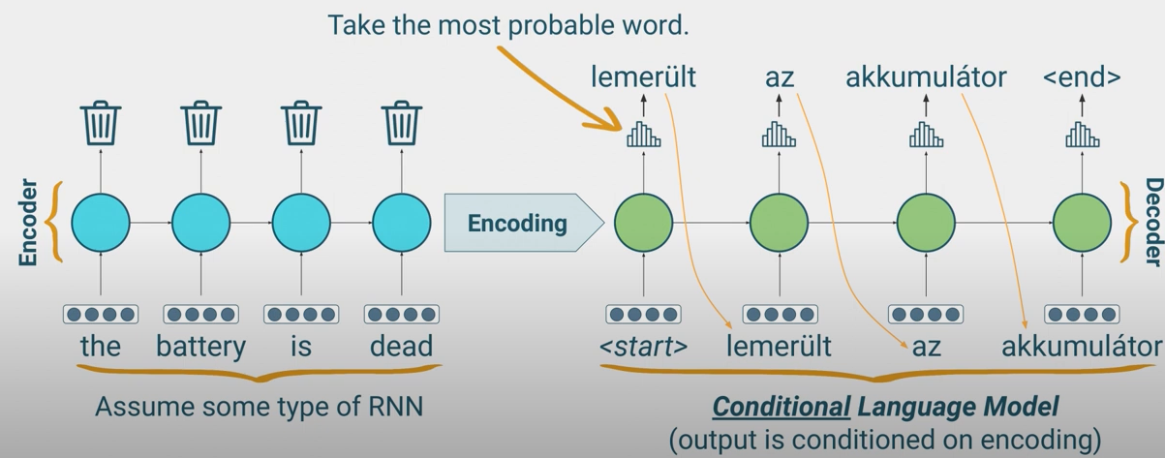
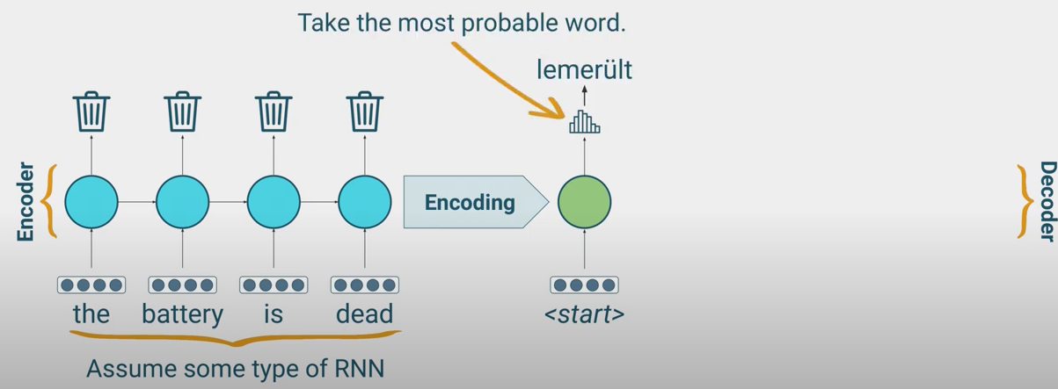
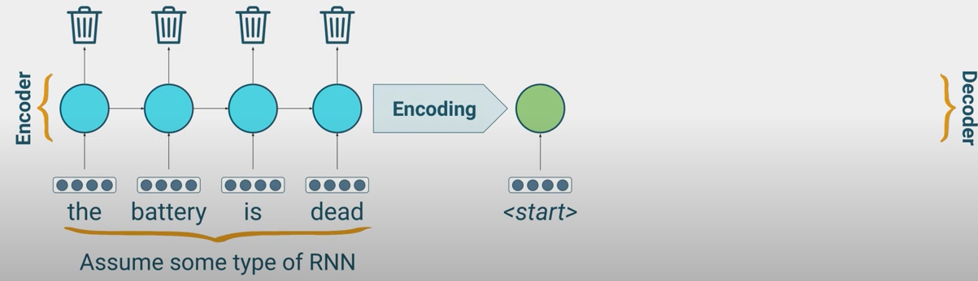
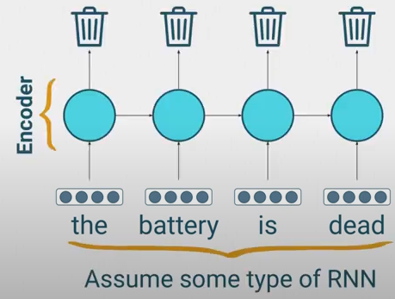
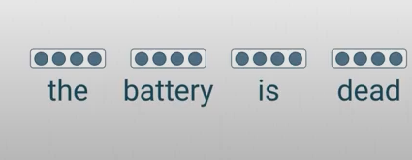
Seq2Seq
Encoder – Decoder Models
Trained end-to-end as a single system
Slide credit:

Slide 12
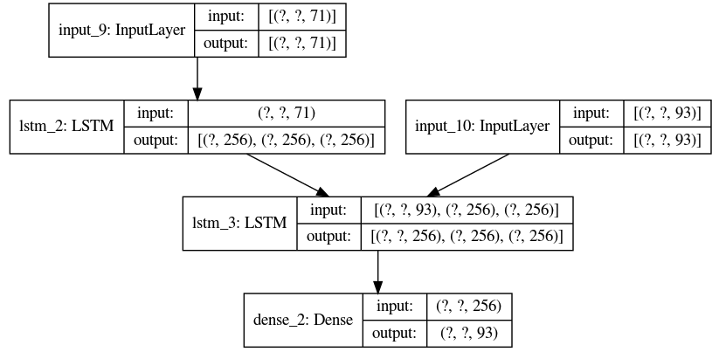
Seq2Seq
Encoder – Decoder Models
Slide credit:

Slide 13
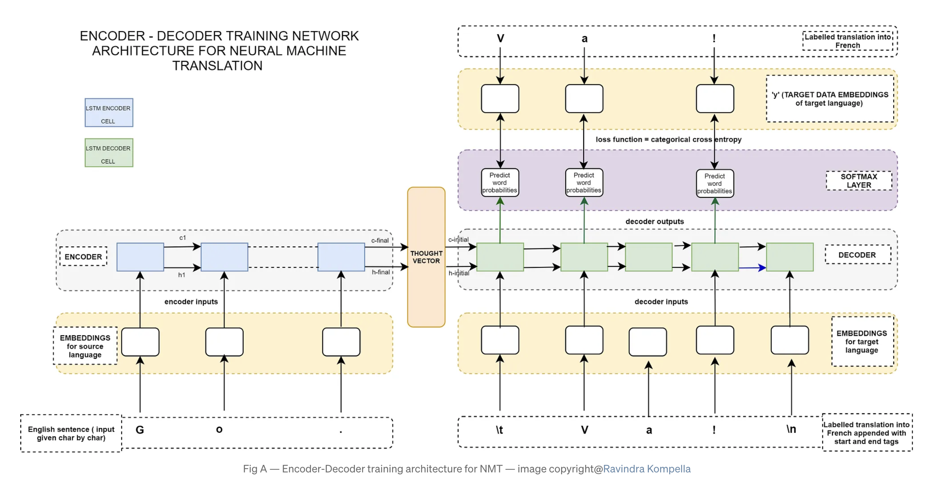
Seq2seq
Notes:
bunu biraz da fikirlerin nasıl geliştiğini basit fikirleri nasıl adım adım üstüne koyarak farklı sorunları çözecek hale getirdikelrini ggörmeniz açısından payaşıyorum

Slide 14
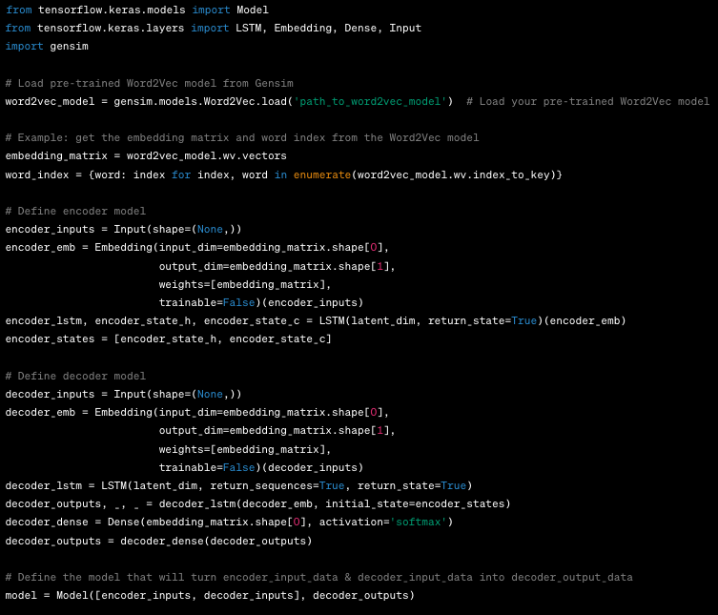
Seq2seq

Slide 15
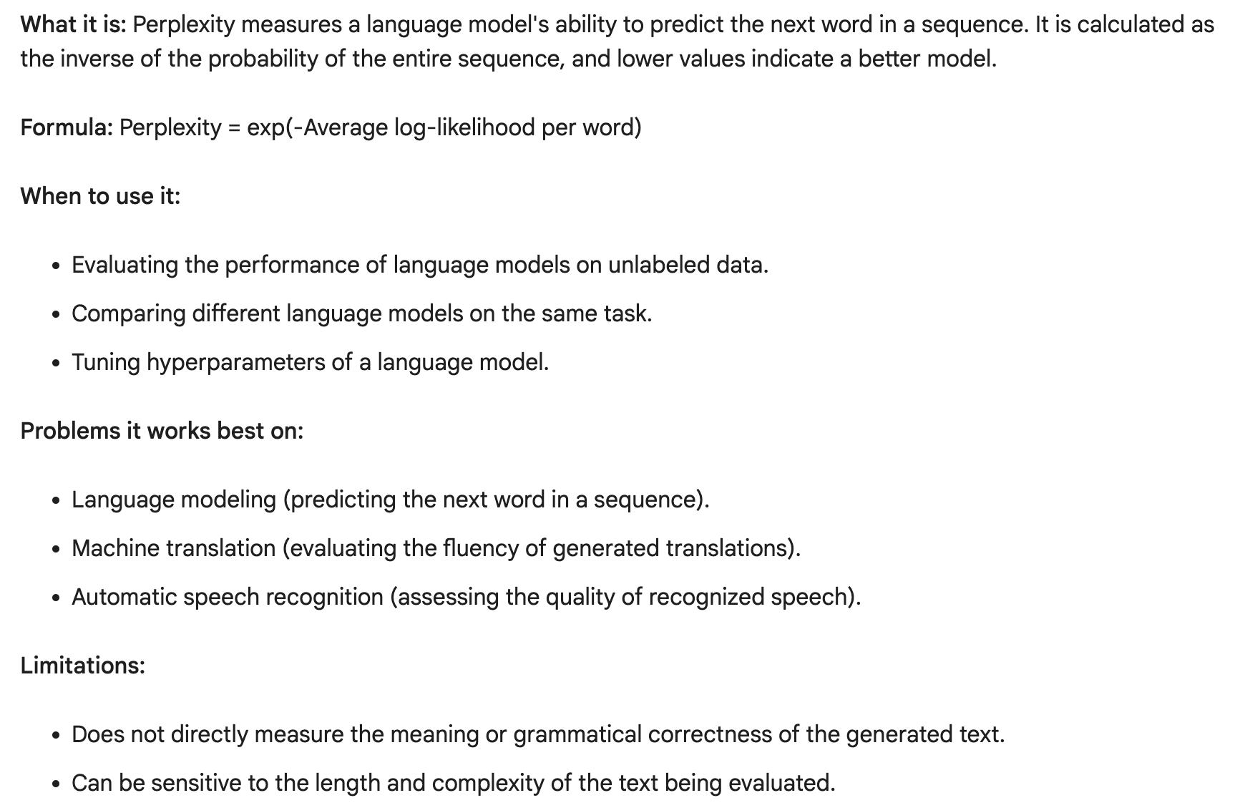
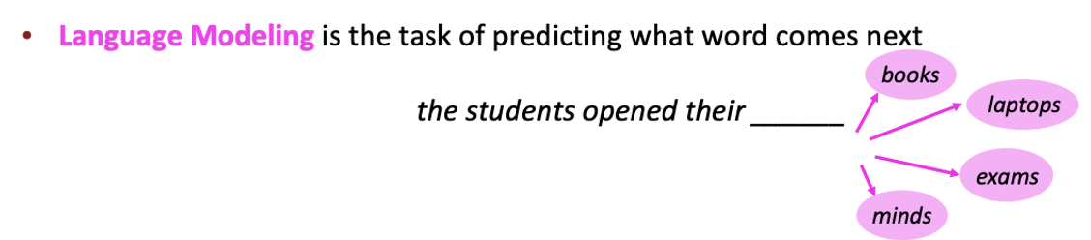
So Far in NLP
Perplexity

Slide 16
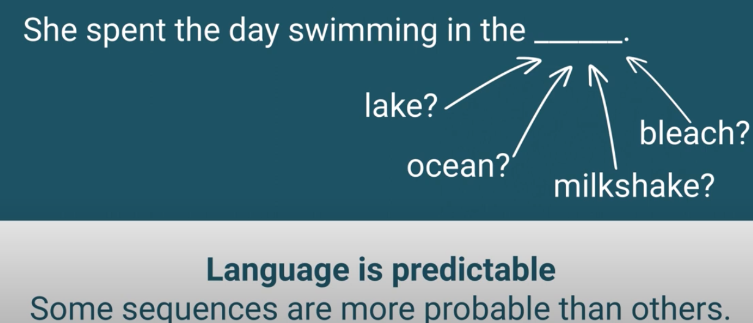

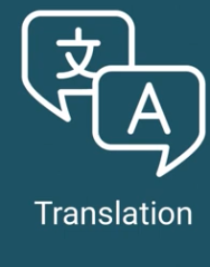
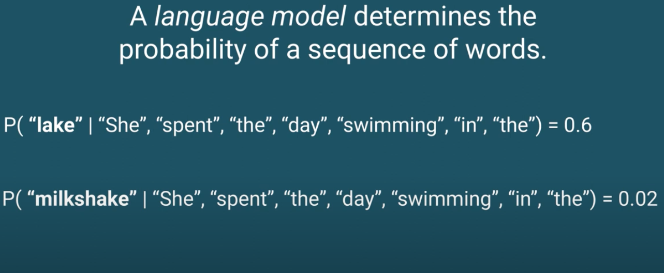
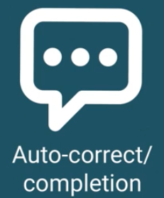

So far in Language Modeling
Language Models
Slide credit:

Slide 17
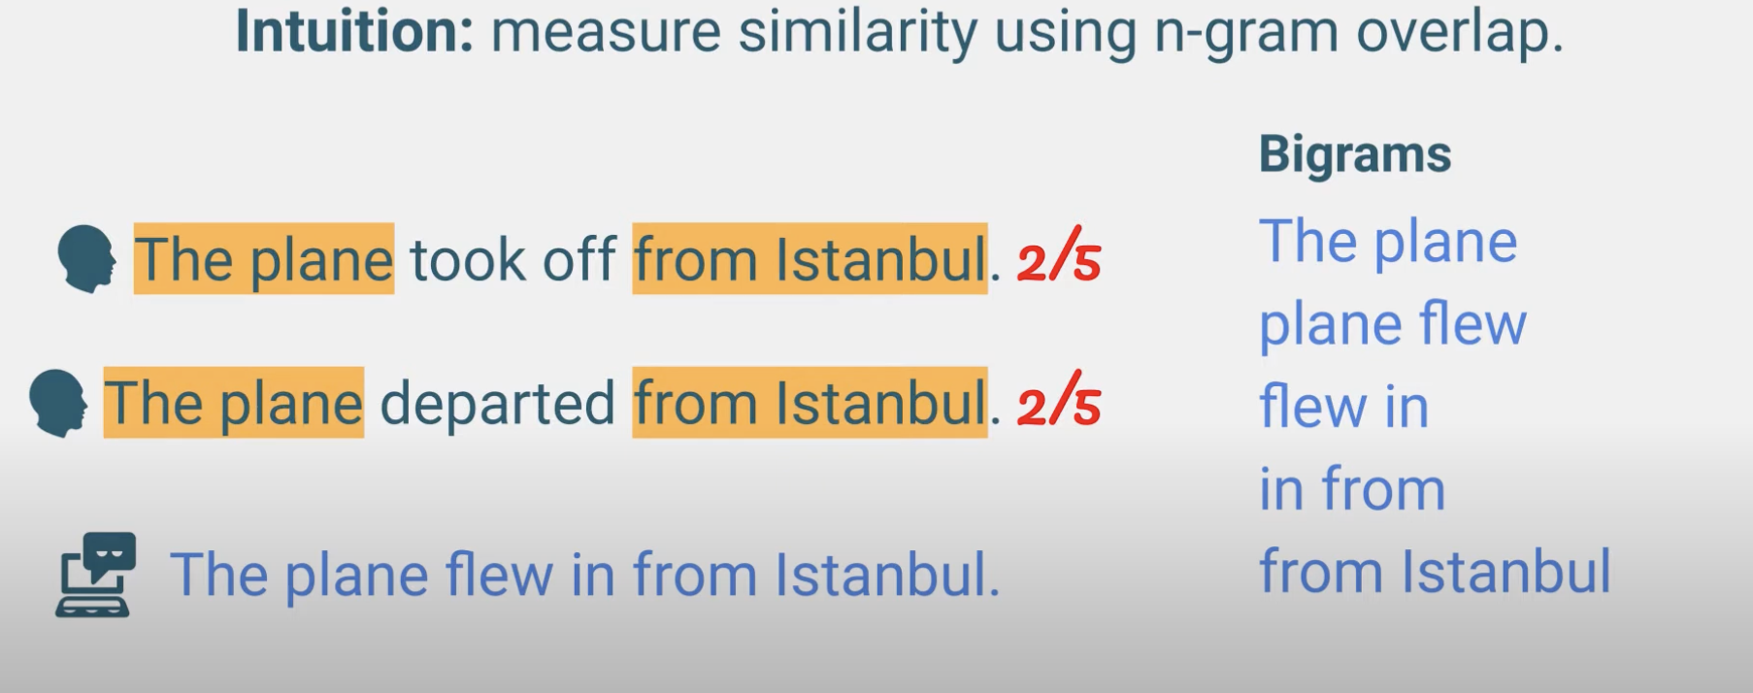
So Far in NLP

Slide 18
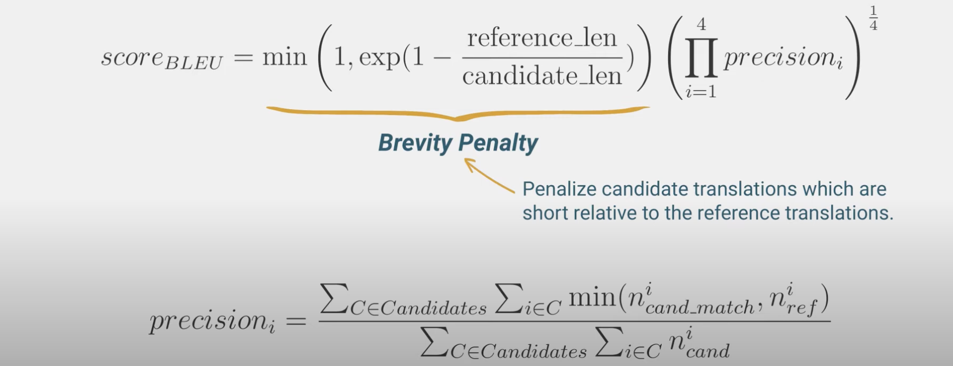
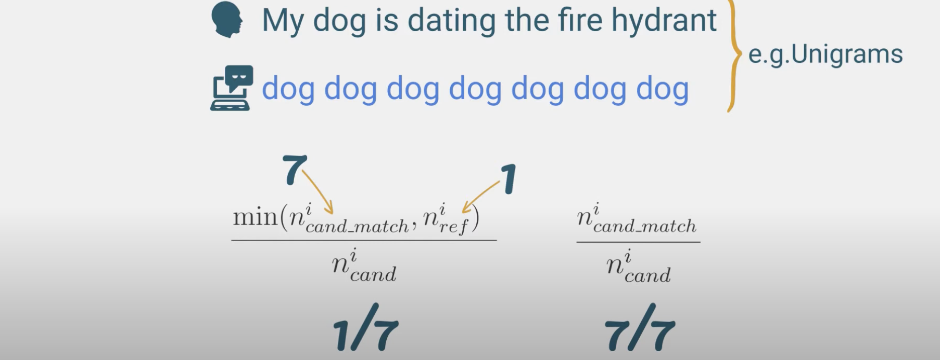
So Far in NLP

Slide 19
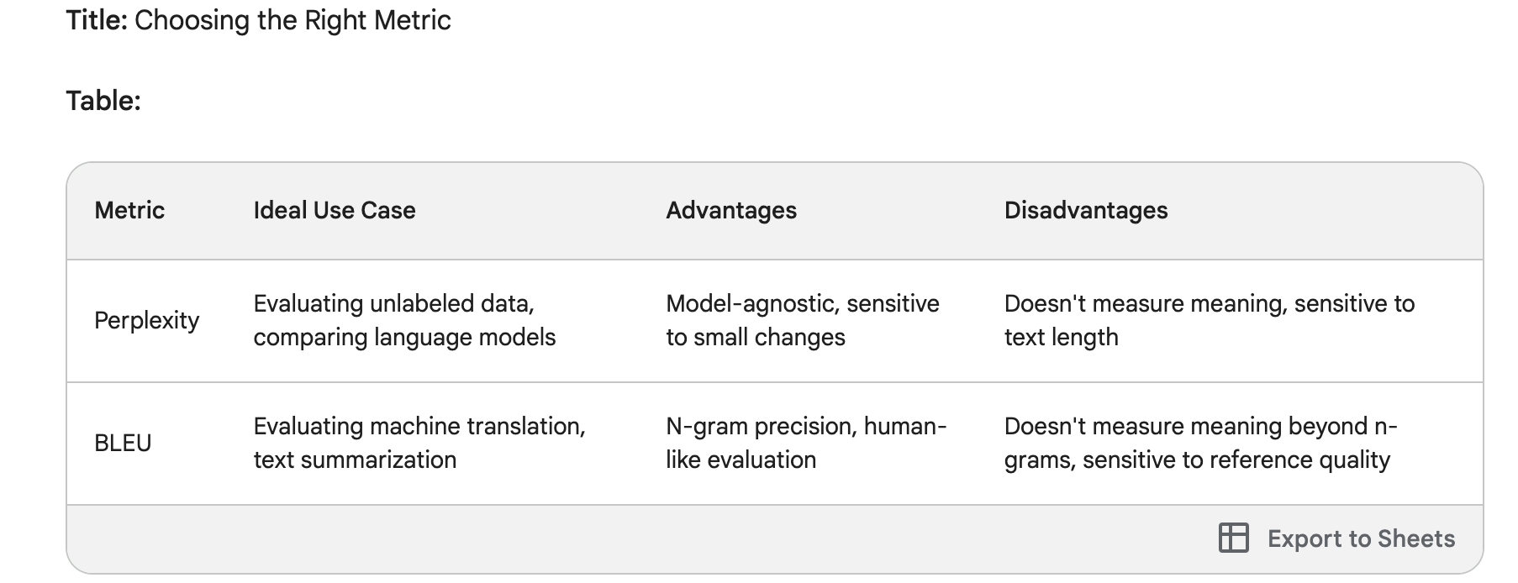
So Far in NLP

Slide 20
Sequence-to-Sequence Modeling using LSTM for Language Translation
CODING TIME!!
https://www.kaggle.com/code/kemalcankara/seq2seq-modeling-language-translation-lstm
https://blog.keras.io/a-ten-minute-introduction-to-sequence-to-sequence-learning-in-keras.html
Slide credit:

Slide 21
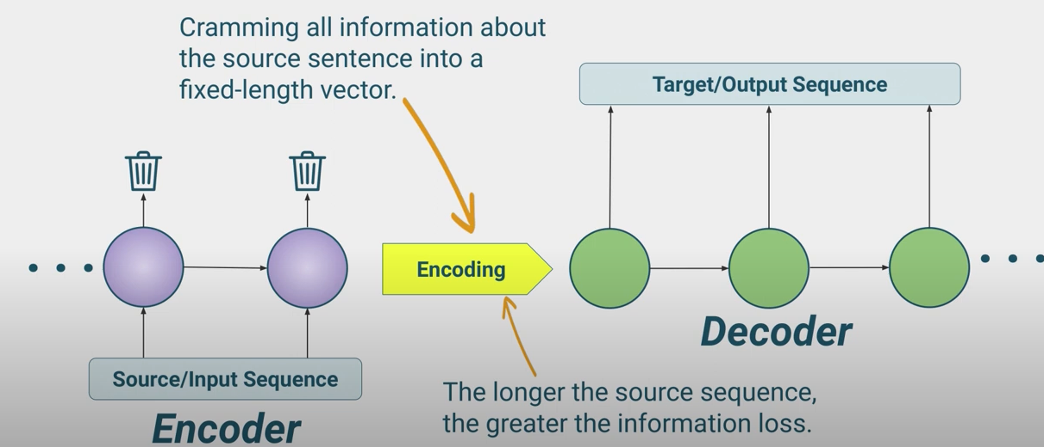
The Information Bottleneck
Slide credit:

Slide 22
Seq2Seq - Problems
1- Takes long time train
2- cannot parallelized
3- Cannot remember
Slide credit:
Notes:
Çünkü birbirine seri bağlı idi – her bir sekansın tamamını beklemek zorundayız. Bu sebeple paralelelştiremiyoruz. Böylece elimizdeki çok güçlü parallelik sğlayan GPU gibi aletleri kullanamıyoruz

Slide 23
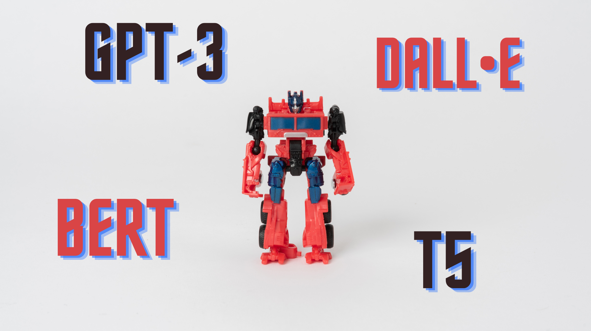
Transformers
Slide credit:
Notes:
Transformerler da şimdiye kadar gördüğümüz özel neural network mimarilerinden bir diğeri. Biraz geriye saracak olursak, image işleme dünyasında CNN lerin yaptığı ve insan başarısını geçen modeller transformerlera kadar yoktu diyebiliriz. 2017 de Google ın bir paper I ’Attention is all you need’ ile dünyamıza girdi ve ondan sonra artık problemlerin birçoğunu sadece bu modellerle çözüyoruz.
Öncesinde baya konuştuğumuz RNN ve türevleri vardı. Hem çok şey öğrenemiyorlardı hem de eğitmesi çoook fazla zaman gerekiyordu ve hızlandırmanın bir yolu yoktu. Neden? Çünkü birbirini beklemesi gereken hesaplara dayanıyordu.
Özeti : Hem çok büyük datayla eğitiebileceğimiz bir yapı olsun hem de çok iyi çalışsın.

Slide 24
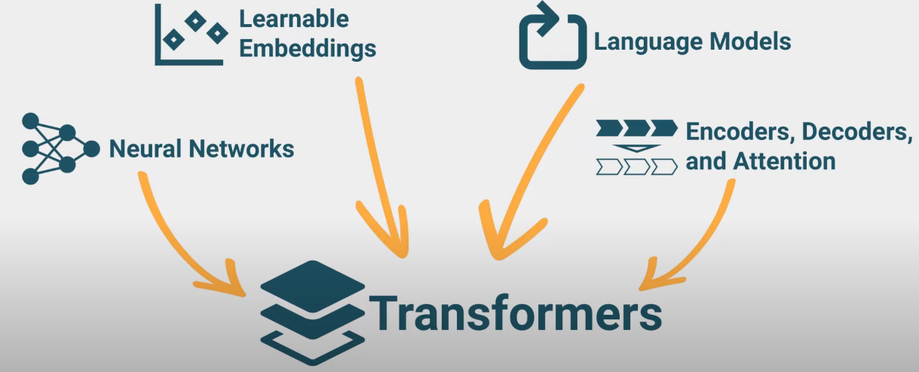
Transformers
Slide credit:

Slide 25

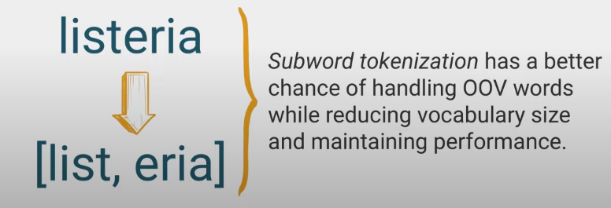
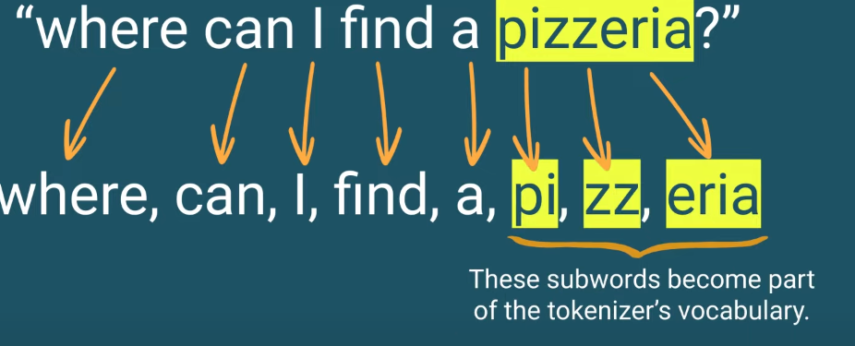
Transformers
Subword Tokenization
Tokens: ["mer", "##hab", "##a"]
["ki", "##tap"]
["ev"]
Slide credit:

Slide 26
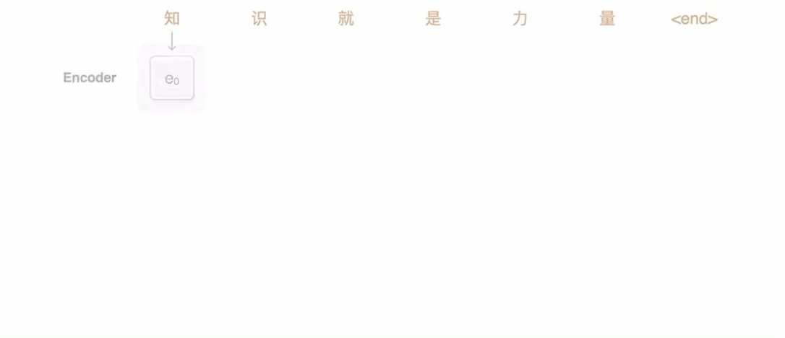
Transformers
Slide credit:

Slide 27
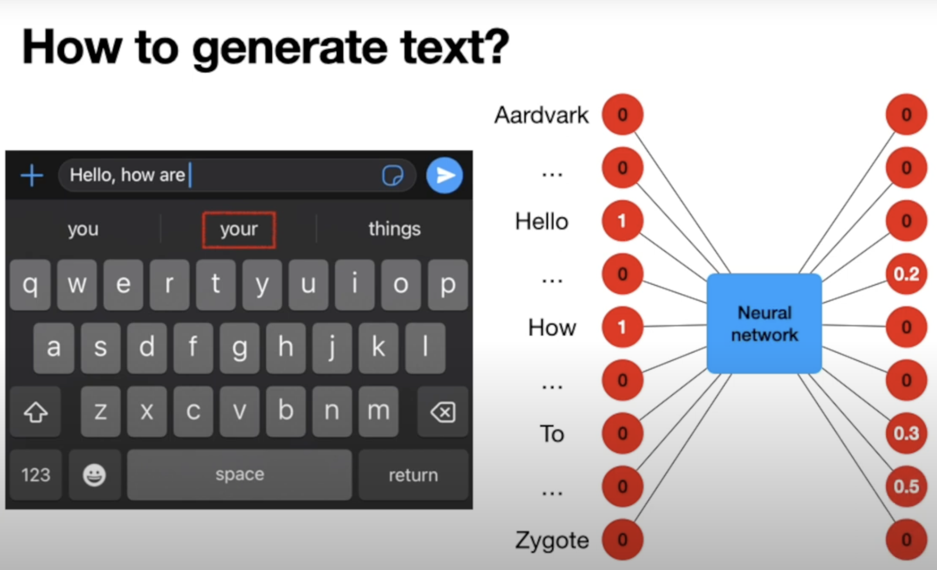
Transformers
Slide credit:

Slide 28
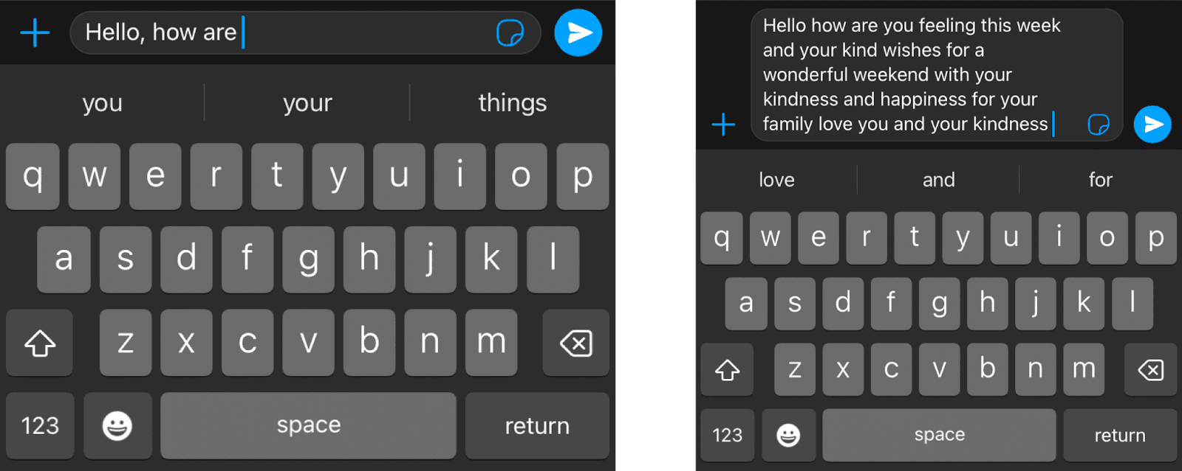
Transformers
Slide credit:

Slide 29
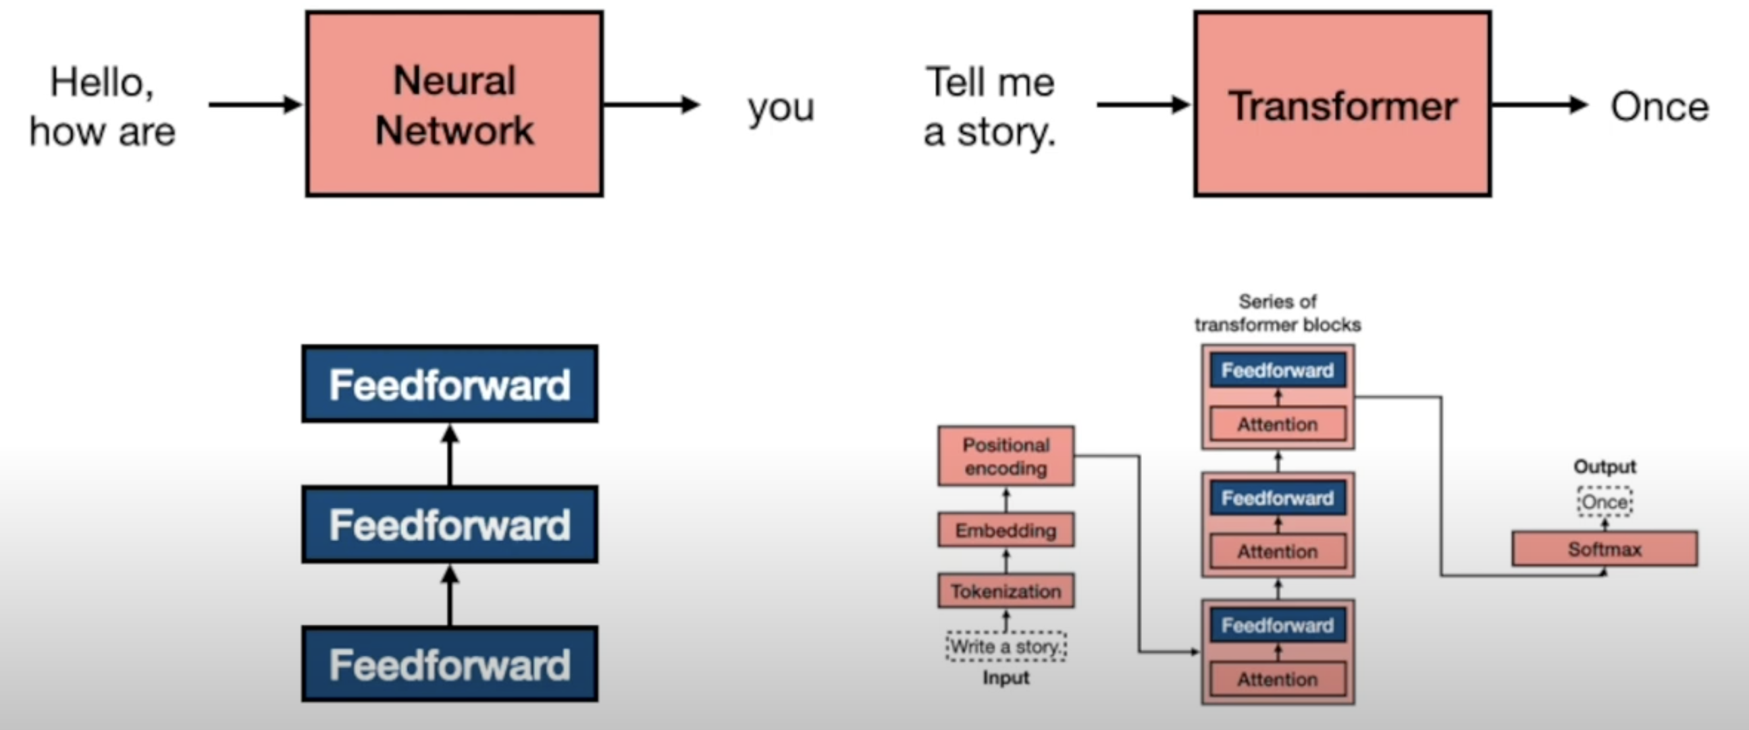
Transformers
Slide credit:

Slide 30
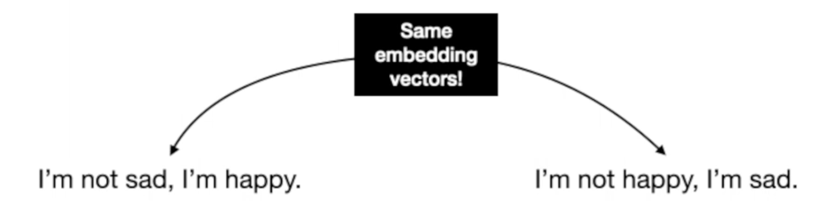
Transformers
Slide credit:
Notes:
Pozisyon Kodlama (Positional Encoding): Pozisyon kodlama, bir cümledeki kelimelere sırayı, yani düzeni verir. Örneğin, şu iki cümleyi düşünelim:
"Ben üzgün değilim, mutluyum."
"Ben mutlu değilim, üzgünüm."
Bu iki cümle tamamen zıt anlamlara gelir. Ancak, her kelimeyi bir vektöre (sayılar dizisine) dönüştürdüğünüzde, aynı kelimelerin vektör temsilleri tamamen aynı olur. Bu nedenle, kelimelerin sırası kaybolur.
Pozisyon kodlama bu problemi çözer. Bunun için farklı yöntemler vardır, ancak basit bir yöntem şu şekildedir:

Slide 31
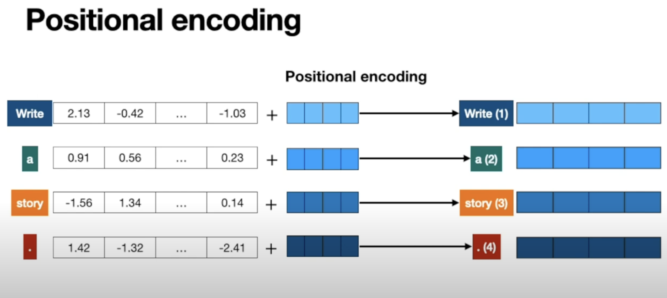
Transformers
Slide credit:
Notes:
Her bir kelimeye farklı bir vektör eklenir. Örneğin:
İlk kelimeye bir vektör eklenir,
İkinci kelimeye başka bir vektör,
Üçüncü kelimeye ve dördüncü kelimeye farklı vektörler eklenir.
Bu vektörler, örneğin, sinüs veya üstel (e^x) gibi matematiksel fonksiyonlarla belirlenebilir. Böylece, bu vektörler eklendiğinde kelimelerin sıraya bağlı farklılıkları korunur. Bu, kelimelerin sırasını değiştirdiğinizde, elde edilen vektörlerin farklı olmasını sağlar ve böylece cümleler arasında anlam farkı korunur.

Slide 32
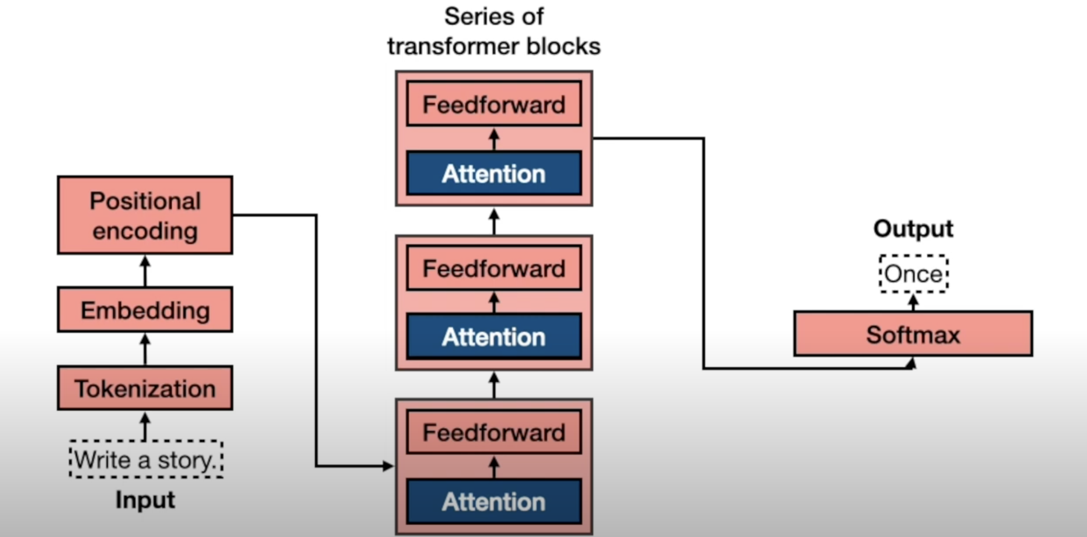
Transformers
Slide credit:
Notes:
Şimdi Transformer’ın önemli kısmına, yani Transformer bloklarına bakalım. İşte burada "düşünme" gerçekleşir. Bu bloklar genelde üç katmandan oluşur (ancak bir sinir ağı gibi, çok daha fazlası da olabilir). Bu katmanlar şu şekilde işler:
Feed-forward (ileri besleme) katmanları bulunur.
Ancak sadece bu katmanlarla sınırlı değildir; bir de attention (dikkat) bloğu vardır.
Dikkat blokları, kelimelerin bağlamını anlamamıza yardımcı olur

Slide 33
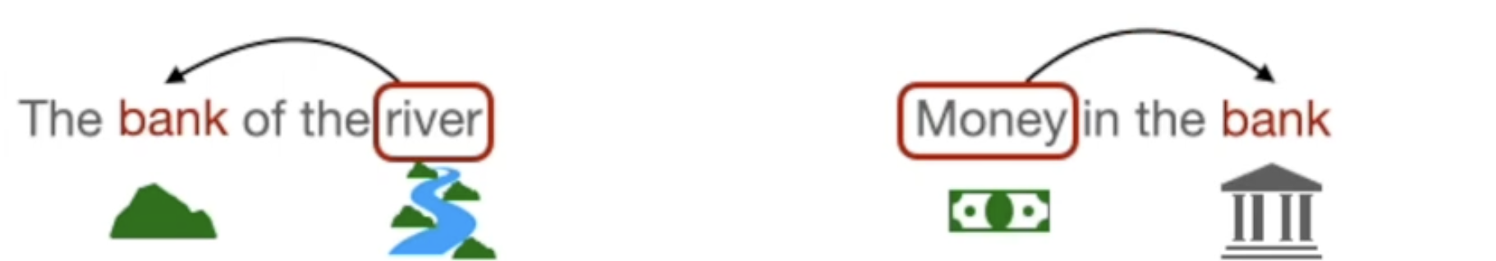
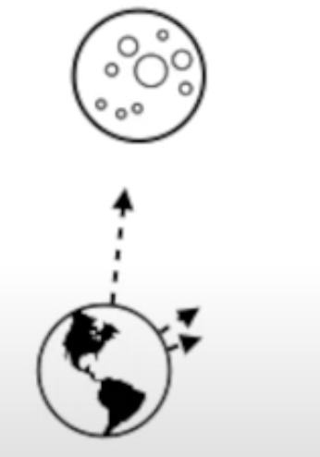
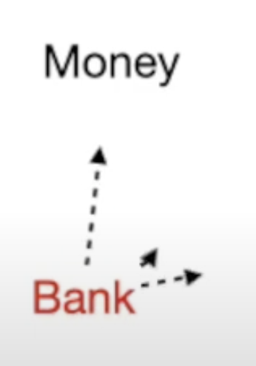
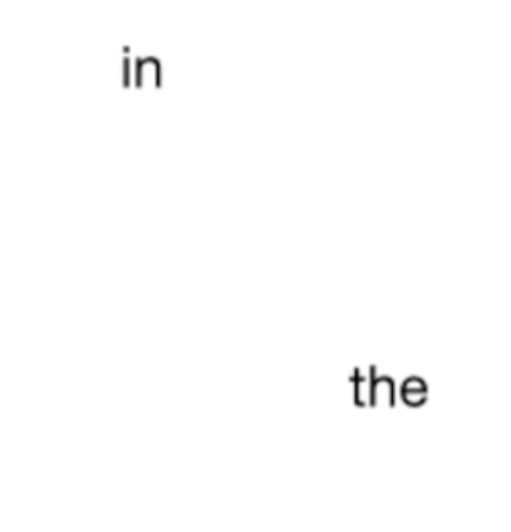
Transformers
Attention
Slide credit:
Notes:
Dikkati Yerçekimine Benzetmek: Dikkati yerçekimi gibi hayal etmeyi seviyorum. Düşünün, Dünya, Ay ve bazı gezegenler var. Ama şimdilik sadece Dünya’yı ele alalım. Dünya, Ay’a yakın olduğu için Ay tarafından güçlü bir şekilde çekilir, ancak diğer gezegenler çok uzakta olduğundan, onların etkisi çok azdır. Dünya, biraz Ay’a doğru hareket eder, ancak diğer gezegenlere neredeyse hiç yaklaşmaz.
Şimdi bu yerçekimi konseptini kelimelere uygulayalım. "Para" kelimesi "banka" kelimesine yakın, ancak "içinde" ve "orada" gibi kelimeler uzakta. Bu durumda "banka" kelimesi "para" kelimesine doğru çekilir, ancak "içinde" veya "orada" kelimelerine doğru neredeyse hiç çekilmez. Yani, dikkat mekanizması sayesinde "banka" kelimesi "para" kelimesine doğru gravitasyon yapar.

Slide 34


Transformers
Slide credit:

Slide 35

Transformers
Slide credit:

Slide 36

Transformers
Slide credit:

Slide 37

Transformers
Slide credit:

Slide 38

Transformers
Positional Encodings
Attention
Self-Attention
Slide credit:
Notes:
Temel Sorular:
Kelimelerin bağlamını daha iyi nasıl anlayabiliriz?
İşlemleri daha hızlı ve verimli nasıl yapabiliriz?
Transformers'ın Kilit Fikirleri:
Sıralı işleme yerine paralel işleme.
Kelimeler arasındaki ilişkileri (bağımlılıkları) modellemek için attention (dikkat) mekanizması.

Slide 39


Transformers
Slide credit:
Notes:
Position embeddingler de ağırlıkları var ve öğreniliyor

Slide 40

Transformers
Slide credit:
Notes:
Aşağıdaki cümlenin çevirmek istediğimiz bir girdi cümlesi olduğunu varsayalım:
“Hayvan karşıdan karşıya geçmedi çünkü çok yorgundu”
Bu cümledeki “o” ne anlama geliyor? Sokağa mı yoksa hayvana mı atıfta bulunuyor? Bu bir insan için basit bir sorudur, ancak bir algoritma için o kadar basit değildir.
Model “o” kelimesini işlerken, kendi dikkati “o” kelimesini “hayvan” ile ilişkilendirmesini sağlar.
Model her bir kelimeyi işlerken (girdi dizisindeki her bir pozisyon), öz dikkat, bu kelime için daha iyi bir kodlamaya yol açabilecek ipuçları için girdi dizisindeki diğer pozisyonlara bakmasına izin verir.
Transformer mimarisinde kullanılan self-attention (kendi kendine dikkat) bu yapının temelidir ve bir kelimenin, tüm metindeki diğer kelimelere "ne kadar dikkat etmesi gerektiğini" belirler. Bu sayede model, hem yakın hem uzak ilişkileri öğrenir ve dilin anlam yapısını daha etkili bir şekilde kavrar. Ayrıca, attention mekanizması paralel işlemeye olanak tanıdığı için hesaplama açısından da oldukça verimlidir. İşte bu yüzden BERT, GPT gibi modellerin bu kadar güçlü olmasının temel nedeni, attention mekanizmasını bu derece etkili bir şekilde kullanmalarıdır. Sonuç olarak, attention mekanizması, dildeki karmaşık ilişkileri anlamak ve doğru bağlam oluşturmak için modern dil modellerinin temel taşıdır.
Özetle:
Attention Mekanizması Neden Önemlidir?
Uzun Bağımlılıkları Öğrenir: Attention, bir kelimenin hem yakınındaki hem de çok uzaktaki kelimelerle olan bağını öğrenebilir. Bu, uzun cümlelerde bağlamı anlamak için kritik önemdedir.
Örneğin, "The cat, which was sitting on the mat, purred softly." cümlesinde, "cat" ile "purred" arasındaki ilişkiyi öğrenir.
Paralel İşleme Sağlar: RNN ve LSTM gibi modellerin aksine, Transformer mimarisi, attention mekanizması sayesinde tüm kelimeleri aynı anda (paralel) işler.
Esneklik ve Performans: Farklı türde ilişkileri ve bağlamları öğrenmek için güçlü bir yapıdır. Bu yüzden BERT, GPT gibi modellerde kullanılır.

Slide 41

Transformers
Slide credit:

Slide 42

Transformers
Slide credit:

Slide 43

Transformers
Slide credit:

Slide 44

Transformers
Slide credit:

Slide 45

BERT
Bidirectional Encoder Representations from Transformers
BERT is a Transformer Encoder trained on Wikipedia
Readily available for download on:
English (24 different sizes)
Chinese
Multilingual (104 languages)
Slide credit:
Notes:
BERT nedir? BERT, Bidirectional Encoder Representations from Transformers'ın kısaltmasıdır. İsminden de anlaşılacağı gibi, bir dilin temsillerini öğrenmek için bir transformatör kullanarak, özellikle transformatörün kodlayıcı kısmını kullanan bir yöntemdir.
Genel anlamda BERT in ayaptığı şey az öcne söylediğim şey. Yani transformer mimarisindeki encoderları alarak classifer öncesine hazır hale getirmek.
Transformatör ile BERT arasındaki fark nedir? BERT bir dil modelidir, yani bir dildeki kelimeler arasındaki istatistiksel ilişkileri temsil eder. Yani hangi kelimenin başka bir kelimenin ardından daha olası olduğu gibi şeyleri temsil eder. Bu yüzden adında Representations (Temsiller) kısmı bulunur, Bidirectional Encoder Representations from Transformers.
BERT, temsil öğrenimi için gözetimsiz bir şekilde eğitilebilir ve ardından gözetimli bir şekilde aşağı akış görevlerinde, yani transfer öğreniminde BERT'i fine-tune edebiliriz. Önceden eğitilmiş BERT versiyonları mevcuttur ve bu modeller önceden fine-tune edilmiş olarak kullanılabilir ve belirli gözetimli öğrenme görevlerinizi çözmek için kullanılabilir.
Öte yandan, orijinal transformatör başlangıçta bir dil modeli olmak yerine sıra dönüşüm görevlerini (örneğin, makine çevirisi gibi bir diziyi başka bir diziye dönüştürmek) çözmek için tasarlanmıştır ve recurrentlar olmadan attention lar kullanılır.
BERT yalnızca bir kodlayıcıdır, oysa orijinal transformatör bir kodlayıcı ve bir çözücüden oluşur. BERT, orijinal transformatörün kodlayıcısına çok benzeyen bir kodlayıcı kullanır, bu nedenle BERT, transformatör tabanlı bir modeldir. Dolayısıyla, BERT tekrarlayan bağlantılar değil, yalnızca dikkat ve ileri besleme katmanları kullanır. Sadece çözücü kısmını kullanan başka transformatör tabanlı sinir ağları da vardır, örneğin GPT modeli.
BERT, En İyi Performansı Elde Etmek için attention is all you need makalesinde kullanılan hiperparametrelerden farklı hiperparametreler kullanır. Örneğin, BERT, 8 yerine 12 ve 16 "dikkat başlığı"

Slide 46

BERT
Slide credit:
Notes:
BERT nedir? BERT, Bidirectional Encoder Representations from Transformers'ın kısaltmasıdır. İsminden de anlaşılacağı gibi, bir dilin temsillerini öğrenmek için bir transformatör kullanarak, özellikle transformatörün kodlayıcı kısmını kullanan bir yöntemdir.
Genel anlamda BERT in ayaptığı şey az öcne söylediğim şey. Yani transformer mimarisindeki encoderları alarak classifer öncesine hazır hale getirmek.
Transformatör ile BERT arasındaki fark nedir? BERT bir dil modelidir, yani bir dildeki kelimeler arasındaki istatistiksel ilişkileri temsil eder. Yani hangi kelimenin başka bir kelimenin ardından daha olası olduğu gibi şeyleri temsil eder. Bu yüzden adında Representations (Temsiller) kısmı bulunur, Bidirectional Encoder Representations from Transformers.
BERT, temsil öğrenimi için gözetimsiz bir şekilde eğitilebilir ve ardından gözetimli bir şekilde aşağı akış görevlerinde, yani transfer öğreniminde BERT'i fine-tune edebiliriz. Önceden eğitilmiş BERT versiyonları mevcuttur ve bu modeller önceden fine-tune edilmiş olarak kullanılabilir ve belirli gözetimli öğrenme görevlerinizi çözmek için kullanılabilir.
Öte yandan, orijinal transformatör başlangıçta bir dil modeli olmak yerine sıra dönüşüm görevlerini (örneğin, makine çevirisi gibi bir diziyi başka bir diziye dönüştürmek) çözmek için tasarlanmıştır ve recurrentlar olmadan attention lar kullanılır.
BERT yalnızca bir kodlayıcıdır, oysa orijinal transformatör bir kodlayıcı ve bir çözücüden oluşur. BERT, orijinal transformatörün kodlayıcısına çok benzeyen bir kodlayıcı kullanır, bu nedenle BERT, transformatör tabanlı bir modeldir. Dolayısıyla, BERT tekrarlayan bağlantılar değil, yalnızca dikkat ve ileri besleme katmanları kullanır. Sadece çözücü kısmını kullanan başka transformatör tabanlı sinir ağları da vardır, örneğin GPT modeli.
BERT, En İyi Performansı Elde Etmek için attention is all you need makalesinde kullanılan hiperparametrelerden farklı hiperparametreler kullanır. Örneğin, BERT, 8 yerine 12 ve 16 "dikkat başlığı"

Slide 47

BERT
Masked Language Modeling
Slide credit:

Slide 48


Transformers
Next Sentence Prediction
Slide credit:

Slide 49

BERT
Bidirectional Encoder Representations from Transformers
Slide credit:
Notes:
Non contextual continues represanatation – contextualize this embeddings
Bizim randomy initialize ettiğimiz ağırlıklarını, tek yapı classifierdaki ağırlıklar..
Bu fine tuning çok daha kısa ve hızlı olacaktır böylece.

Slide 50


BERT
Bidirectional Encoder Representations from Transformers
Slide credit:
Notes:
Non contextual continues represanatation – contextualize this embeddings
Bizim randomy initialize ettiğimiz ağırlıklarını, tek yapı classifierdaki ağırlıklar..
Bu fine tuning çok daha kısa ve hızlı olacaktır böylece.

Slide 51

BERT
Bidirectional Encoder Representations from Transformers
Notes:
Non contextual continues represanatation – contextualize this embeddings
Bizim randomy initialize ettiğimiz ağırlıklarını, tek yapı classifierdaki ağırlıklar..
Bu fine tuning çok daha kısa ve hızlı olacaktır böylece.

Slide 52

Transformers
Slide credit:

Slide 53

Transfer Learning
Slide credit:

Slide 54

Transfer Learning
Slide credit:

Slide 55

Transfer Learning
Slide credit:
Notes:
Non contextual continues represanatation – contextualize this embeddings
Bizim randomy initialize ettiğimiz ağırlıklarını, tek yapı classifierdaki ağırlıklar..
Bu fine tuning çok daha kısa ve hızlı olacaktır böylece.

Slide 56

Transfer Learning
Slide credit:

Slide 57

Transfer Learning
Slide credit:
Notes:
Non contextual continues represanatation – contextualize this embeddings
Bizim randomy initialize ettiğimiz ağırlıklarını, tek yapı classifierdaki ağırlıklar..
Bu fine tuning çok daha kısa ve hızlı olacaktır böylece.

Slide 58

Transfer Learning
Slide credit:
Notes:
Non contextual continues represanatation – contextualize this embeddings
Bizim randomy initialize ettiğimiz ağırlıklarını, tek yapı classifierdaki ağırlıklar..
Bu fine tuning çok daha kısa ve hızlı olacaktır böylece.

Slide 59

Transfer Learning
Slide credit:
Notes:
Non contextual continues represanatation – contextualize this embeddings
Bizim randomy initialize ettiğimiz ağırlıklarını, tek yapı classifierdaki ağırlıklar..
Bu fine tuning çok daha kısa ve hızlı olacaktır böylece.

Slide 60
HuggingFace
You should totally check this out!
http://jalammar.github.io/illustrated-transformer/
CODING TIME!!!
https://huggingface.co/dbmdz/bert-base-turkish-cased
https://colab.research.google.com/github/futuremojo/nlp-demystified/blob/main/notebooks/nlpdemystified_transformers_and_pretraining.ipynb#scrollTo=n-44MBYSyDIY
Slide credit:

Slide 61
Homework 3 - Optional
1- Use Huggingface
2- Download Turkish BERT
3- Find 100 tweet in TR
4- Find their sentiments
Slide credit:

Slide 62
That’s All
THANK YOU
Next ->
So many Transformers, which one to use?
Small projects

